Slide 1


2020-2021
Databases
checkpoint
JDAY Intissar

Slide 2


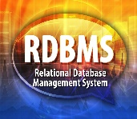
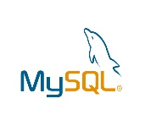

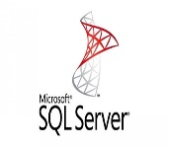

PLAN
Introduction
Relational database management system (RDBMS)
MySQL
PostgreSQL
SQL SERVER
Comparaison

Slide 3
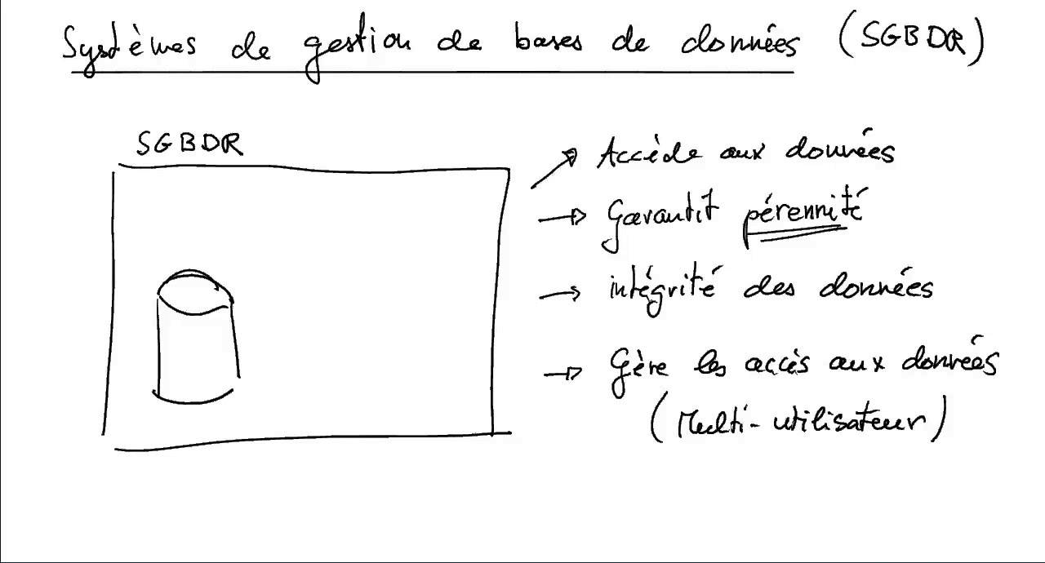
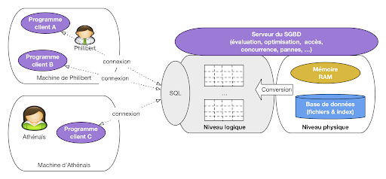
Relational database management system (RDBMS)

Slide 4
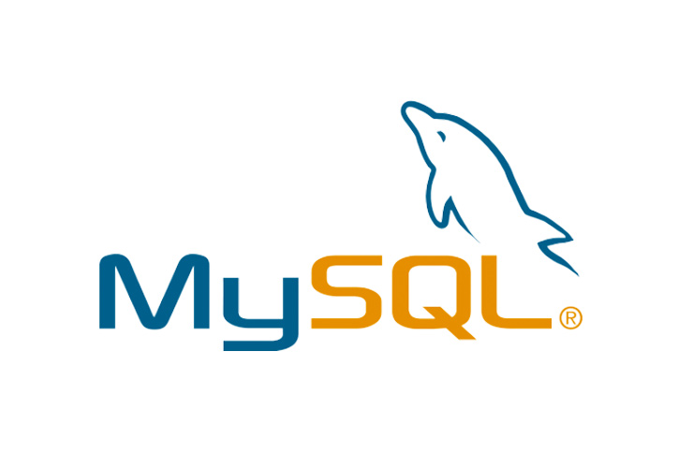
MySQL
Le SGBD MySQL est un système de gestion de base de données relationnelles SQL développé dans un souci de performances élevées.
Il est multi-thread, multi-utilisateurs.
C'est un logiciel libre développé sous double licence en fonction de l'utilisation qui en est faite : dans un produit libre (open-source) ou dans un produit propriétaire. Dans ce dernier cas, la licence est payante, sinon elle est libre.
Le sgbd Mysql est fréquemment utilisé avec une interface de gestion appelée phpmyadmin qui permet à un non-initié de générer des requêtes SQL sur une base de données dans un espace ergonomique et intuitif.

Slide 5
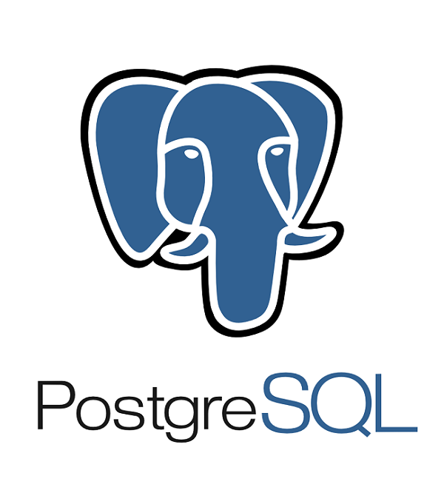
PostgreSQL
PostgreSQL est un SGBD objet-relationnel. C’est une alternative aux SGBD commercialisés (tels que Oracle Database, Microsoft SQL Server etc.). Dans les grands réseaux, le SGBD PostgreSQL peut être utilisé en tant que BD externe pour Dr.Web Enterprise Security Suite.
Déploiement illimité
Excellent support
Economies significatives sur les coûts de personnel
Fiabilité et stabilité légendaires
Conçu pour une grande capacité
Outils graphiques de modélisation et d'administration
Très bonne compatibilité SQL

Slide 6
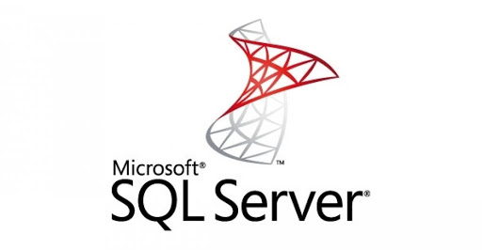
SQL SERVER
Le SQL server désigne couramment un serveur de base de données. C’est un outil qui possède toutes les caractéristiques pour pouvoir accompagner l'utilisateur dans la manipulation, le contrôle, le tri, la mise à jour, et bien d'autres actions encore, de bases de données grâce au langage SQL. idéale pour l’apprentissage, ainsi que pour la création d’applications de bureau et de petits serveurs jusqu’à 10 Go de données.

Slide 7
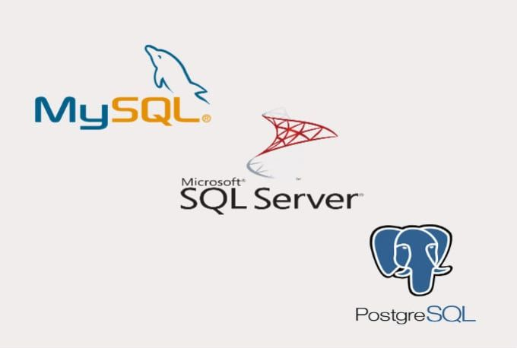
Comparaison
La raison de choisir un produit de base de données plutôt qu’un autre devrait être basée sur vos applications et sur l’état de votre cycle de développement.
Pour une entreprise en pleine croissance disposant d’un budget informatique généreux et d’un large éventail de besoins pour créer ou prendre en charge diverses applications compatibles avec Microsoft il serait logique d’examiner SQL Server.
Pour les applications où le processus de développement tirerait parti d’une approche illimitée en matière de licences et de la prise en charge d’un environnement multi-plateformes, MySQL serait une excellente alternative.

